Slide 1
Посеем добро в детские души
Подготовили: Социальный педагог: Мясникова А.Ю.
Педагог-психолог: Тимонова М.И
Учитель-логопед: Пурынзина О.А.

Slide 2
«Если ребенка учат добру, в результате будет добро, учат злу – в результате будет зло, ибо ребенок не рождается готовым человеком, человеком его надо сделать».
В.А. Сухомлинский.

Slide 3
Шкатулка добра
Какие нравственные качества присущи человеку?

Slide 4
Радиостанция «Говорят дети»
Можно ли затронуть тонкие струны маленьких сердец чтением произведений и стихов?
Расскажите, какие книги о доброте и дружбе вы читаете своим детям?
А теперь послушаете что по этому поводу говорят дети.

Slide 5
«Ласковое обращение»
Перед родителями дерево и листочки, на каждом листочке нужно написать ласковое обращение к ребенку и прикрепить к дереву.

Slide 6
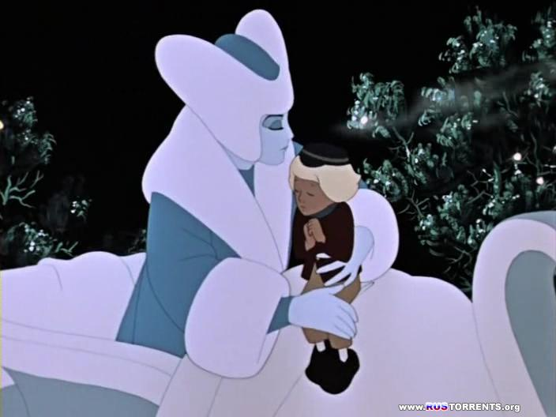
Конкурс «Чтение книг» 1 ТУР

Slide 7
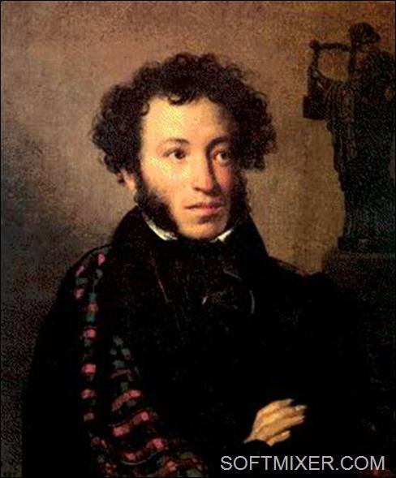
Сказка о рыбаке и рыбке

Slide 8
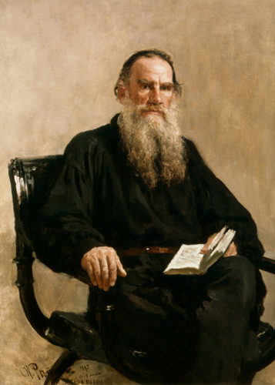
Золотой ключик

Slide 9
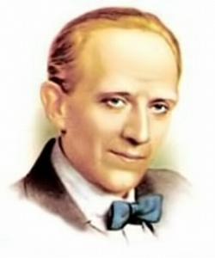
Винни пух и все все все

Slide 10
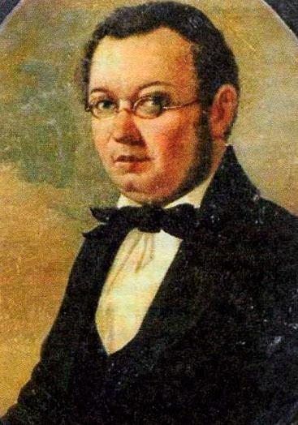
Конек горбунок

Slide 11
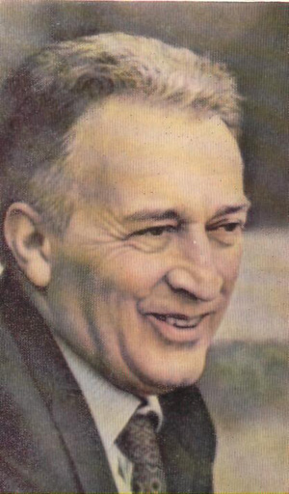
Чиполлино

Slide 12
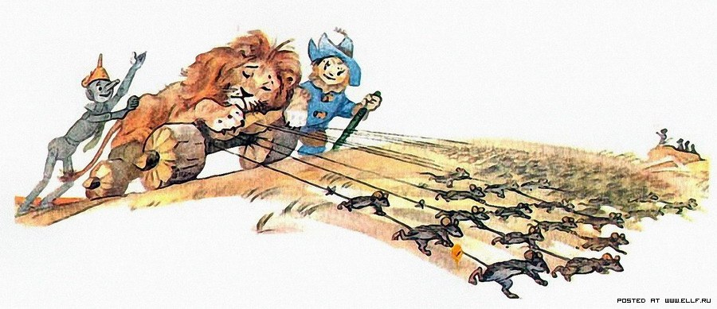
Волшебник изумрудного города

Slide 13
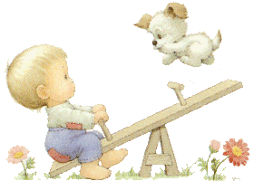
2 тур « Угадай персонажа»
Барон … (Мюнхгаузен)
Илья … (Муромец)
Мальчик … (с пальчик)
Али - … (Баба)
Кощей ... (Бессмертный)
Мышиный … (Король)
Сивка - … (Бурка)

Slide 14
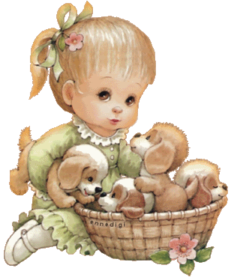
Старик … (Хоттабыч)
Домовёнок … (Кузя)
Доктор … (Айболит)
Папа … (Карло)
Синьор … (Помидор)
Крошечка … (Хаврошечка)
Крокодил … (Гена)

Slide 15
3 тур: Что это за сказка?
Каждая команда представляет театрализованный фрагмент сказки на выбор, а другие команды называют сказку и её автора.

Slide 16
Выставка книг по теме семинара

Slide 17
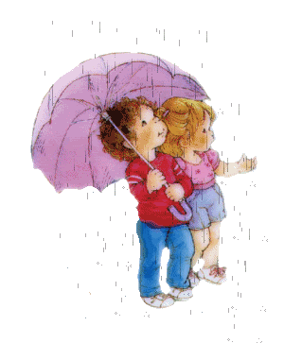
Конкурс песен «Угадай мелодию»
О добре, дружбе, любви.

Slide 19
Конкурс «Собери пословицу»
Вам нужно собрать разрезанные на части пословицы и зачитать.

Slide 20
А ну-ка проверим!!!
Доброму, везде добро.
Добрый привет и кошке приятен.
Добрый человек в добре живет век.
Добро сеять, добро и пожинать.

Slide 21
Подведение итогов

